Slide 1
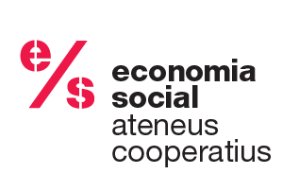



Pla de dinamització de l’economia social i cooperativa del Prat de Llobregat 18/10/2018

Slide 2
Pla de dinamització de l’economia social i cooperativa del Prat de Llobregat
1. Ecosistema local
Cooperativa Obrera de Viviendas
Fundació Esperanzah
Suara (Centre de Dia Primer de Maig)
Coopgros SCCL
Asoc. Prat Pasta
Asoc. CoopdeCap
Fem Escala SCCL
Consum
Asoc. GATS- Labesoc
Asoc. Plegats
Som Connexió SCCL
Som Gestió SCCL
Illa SCCL
Som Eficiència
Asoc. Rebrot
Asoc. Agricultura pel territori
Uikú Coworking del Prat SCCL
JobDream Consultoria
Cetcom
Asoc. I empresa d’inserció SaóPrat
CPS Francesc Palau
Cooperativa Agrícola del Prat
Asoc. El Didal
Fundació Espigoladors
Fundació Rubricatus
Cooufar SCCL
Fundació Cassià Just-Cuina Justa
Fundació Catalana de l’Esplai
Prat Actiu
Ateneu Cooperatiu del Baix Llobregat
Cercle del Barri Cooperatiu
Cercle del Baix Sud
Taula de l’economia Social i Cooperativa

Slide 3
Pla de dinamització de l’economia social i cooperativa del Prat de Llobregat
2. Sensibilització
Maig Cooperatiu
Fira de l’Economia Social i Cooperativa del Baix Llobregat
CuEmE curs 2018-19 ( 3 cooperatives simulades )
Accions adreçades a secundària (Guia recursos i activitats educatives)

Slide 4
Pla de dinamització de l’economia social i cooperativa del Prat de Llobregat
3. Enfortiment
Projecte de càlcul del Valor Social de l’activitat de les entitats (VSI) amb Lavola
Pla de formació 2018: 10 accions ESC + altres emprenedors
Instrument d’avals amb Coop57 i Fundació Seira

Slide 5
Pla de dinamització de l’economia social i cooperativa del Prat de Llobregat
4. Suport a la creació,
consolidació i creixement
Convenis anuals per projectes ESC (504.500 €)
Fundació Cassià Just-Cuina Justa. Conveni projecte Cal Tudela.
Fundació Catalana de l’Esplai. Conveni amb 6 projectes barri Sant Cosme.
Associació Gats. Conveni Labesoc (Laboratori Incubadora d’economia social).
Fundació Esperanzah. Conveni pel Magatzem de l’economia social.
CPS Francesc Palau. Conveni projecte inserció laboral.
Associació Espigoladors. Conveni Obrador inserció laboral.
Associació i empresa d’inserció SaóPrat. Conveni inserció laboral.
Convocatòria subvencions en concurrència. Difusió del cooperativisme (30.000 €)
Cooperativa Obrera de Viviendas, projecte Barri Cooperatiu. Subvenció
Uikú Coworking del Prat SCCL, projecte Incubadora projectes ESC. Subvenció
Convocatòria subvencions en concurrència amb l’acompanyament del Labesoc (100.000 €)
Associació d’impuls El Didal.
Associació d’impuls Oficina de Transició energètica.
Associació d’impuls Rebrot. Projecte Parc de les Olors
Associació Agricultura pel Territori.
Cooperativa Coopgros.
Associació d’impuls Prat Pasta
Associació d’impuls Cetcom
Associació d’impuls Marroc
Associació d’impuls Foco Visual
Associació d’impuls Esqueix

Slide 6
Pressupost del Pla de dinamització de l'economia social i Cooperativa del Prat de Llobregat
 | 2015 | 2016 | 2017 | 2018 | 2019
Dedicació tècnica i % jornada | *1 aodl 25% jornada | *1 tècnic 50% jornada | *1 tècnic 50% jornada *1 aodl 100% | *1 tècnic 50 % jornada *1 aodl 100% *1 administ 100% | *1 tècnic 50 % jornada *1 aodl 100% *1 administ 100%
Pressupost activitats | 5.462,00 € | 7.152,00 € | 27.000,00 € | 39.140,00 €
Subvencions entitats | 432.830,57 € | 450.000,00 € | 555.000,00 € | 634.560,00 €
Total Aportació Ajuntament | 438.292,57 € | 457.152,00 € | 582.000,00 € | 673.700,00 € | 0,00 €
Aportació altres administracions | 405,00 € | 23.040,00 € | 20.700,00 € | 22.000,00 €

Slide 7

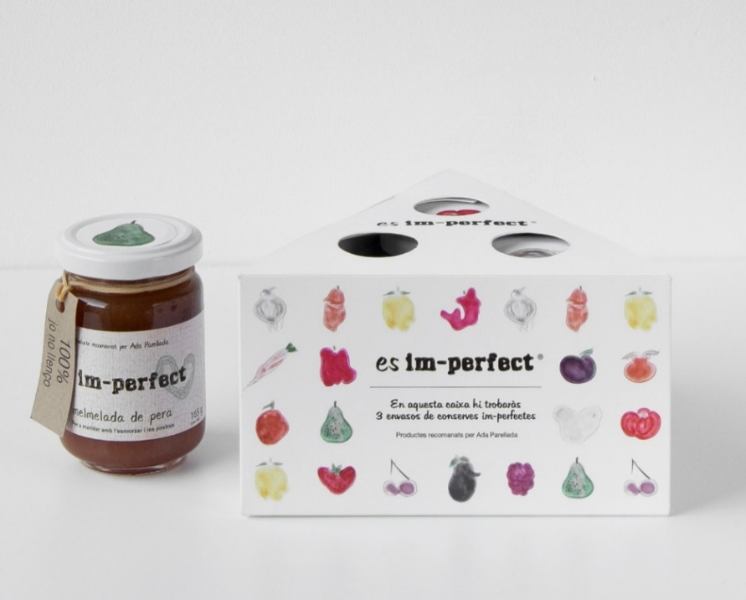



Slide 8
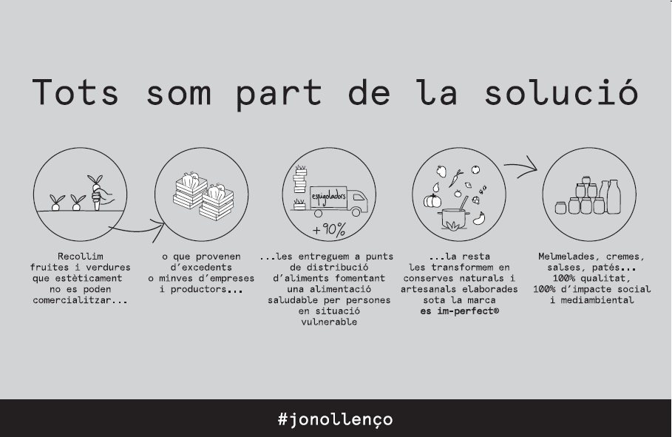

Sesesersaedr
Sensibilització
Xerrades, tallers de cuina d’aprofitament, tallers de cuina saludable, espigolades corporatives, comunicació d’impacte

Slide 9
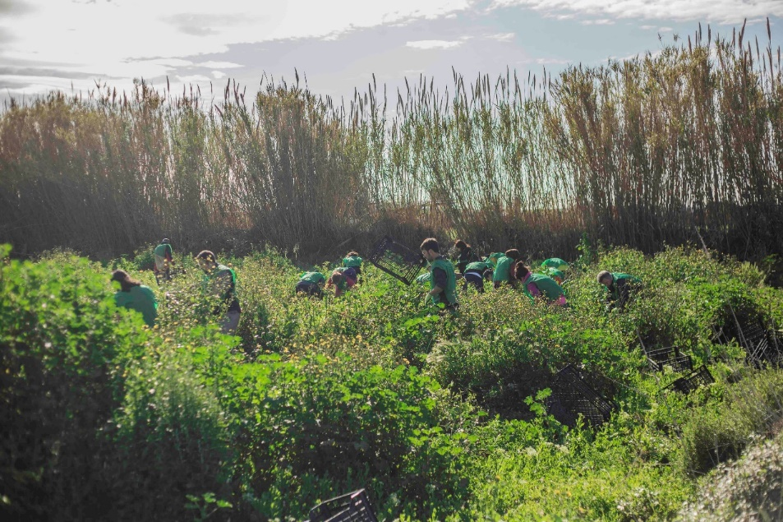

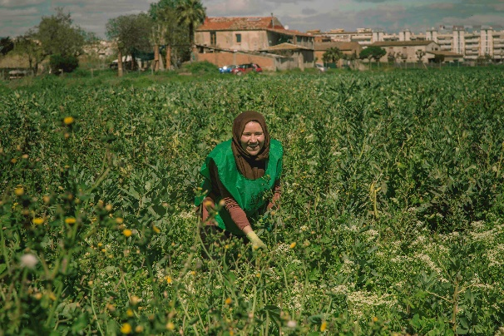
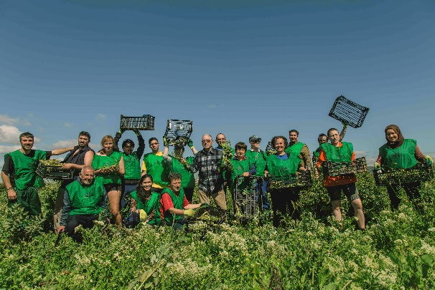
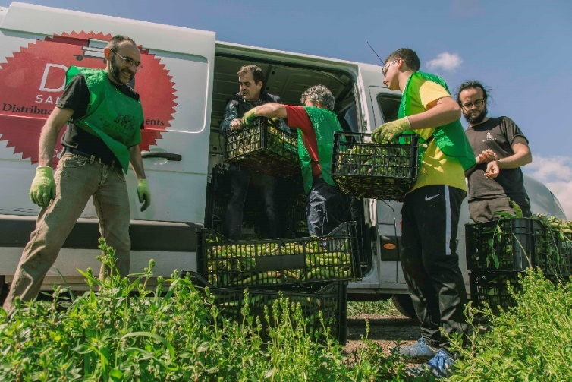


Slide 10
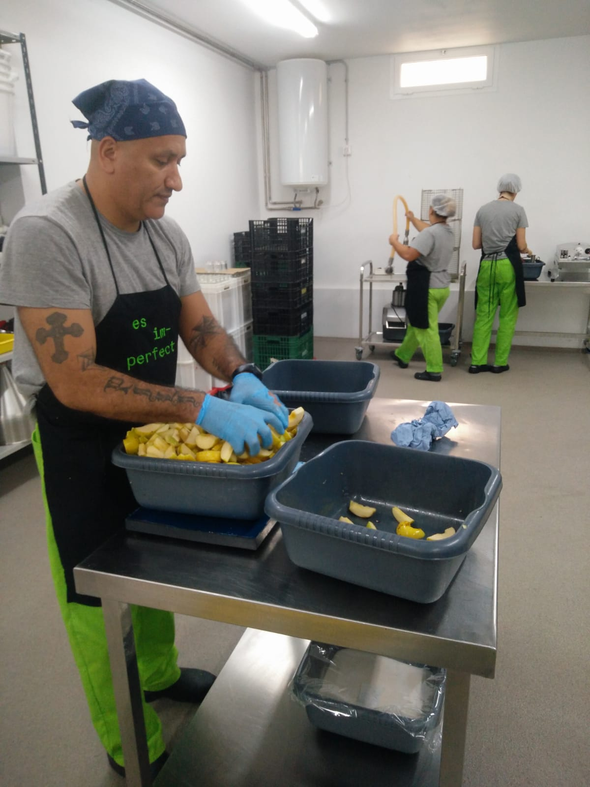
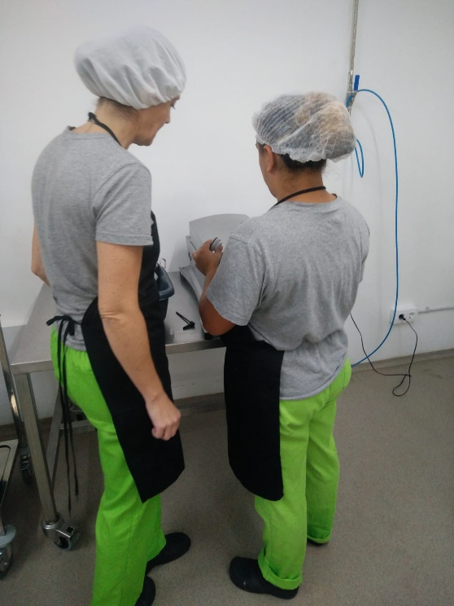
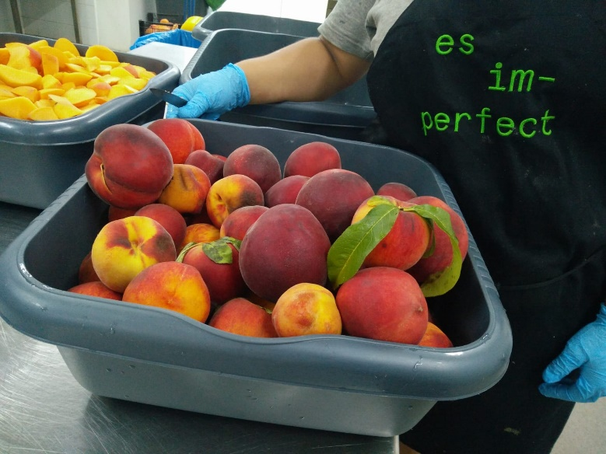


Slide 11
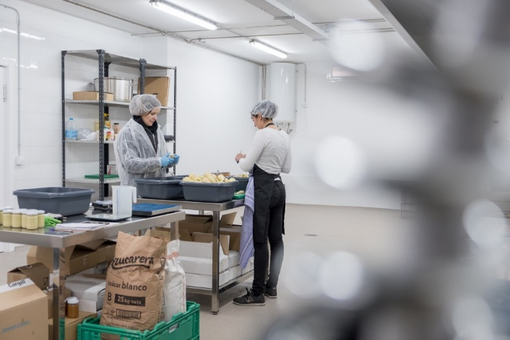
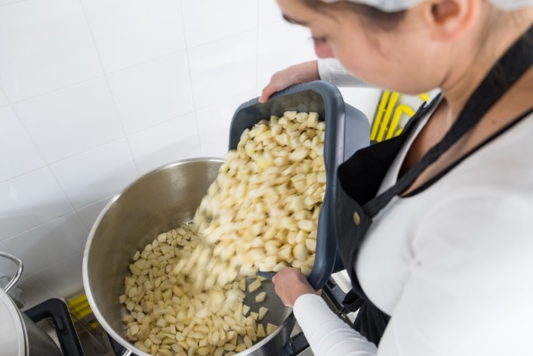

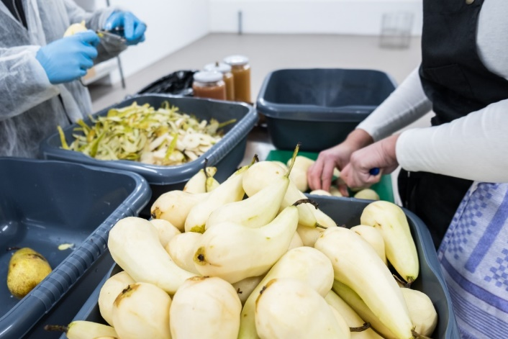
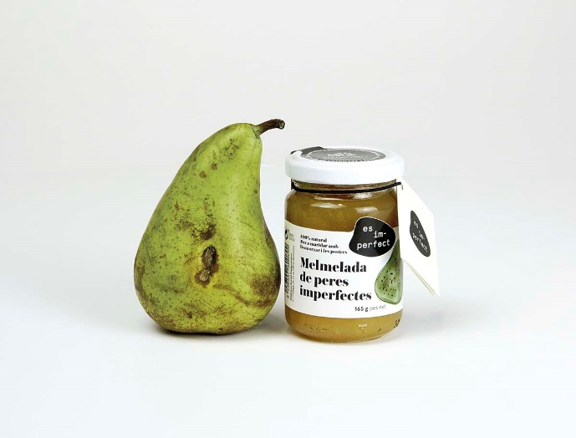

Slide 12

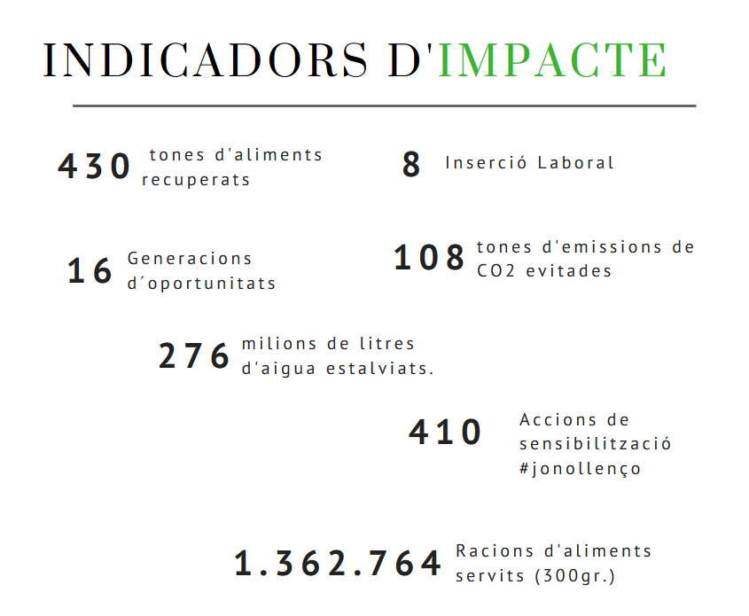







Slide 13

Coneix-nos més i millor a
www.espigoladors.cat
Tu també pots ser part del canvi!

Slide 14


Slide 15

PRESENTACIÓ
El Barri cooperatiu és una xarxa de cooperatives i entitats del nucli construït per la COV del Prat de Llobregat, amb l’objectiu de fomentar el treball comunitari i la co-creació del barri.
Neix com a idea a partir de l’experiència històrica de la COV.
Neix com a projecte a partir de constituir-se com a cercle de l’Ateneu Cooperatiu del Baix Llobregat.

Slide 16
Membres Delimitació
Entitats impulsores:
Cooperativa Obrera de Viviendas, sccl
Coworking Uikú
Coopgros, sccl
Entitats col·laboradores:
Ajuntament del Prat
Manos Abiertas, Terapeutas solidarios
Escola J. Tarradellas
PastaxPasta
Coop de Cap
Suara, centre de dia
El Globus, Esplai infantil ...

Slide 17
Eixos de treball i objectius
Dinamització econòmica
- Promoció de l’economia social
Tornar a connectar el barri
Crear sentiment de pertinença
Promoure recursos i habilitats en el veïnatge per abordar de forma comunitària, necessitats comunes
Gent gran
- Detecció de necessitats (antena) i proposta de serveis i actuacions comunitàries
Habitatge
Accessibilitat
Gestió comunitària

Slide 18
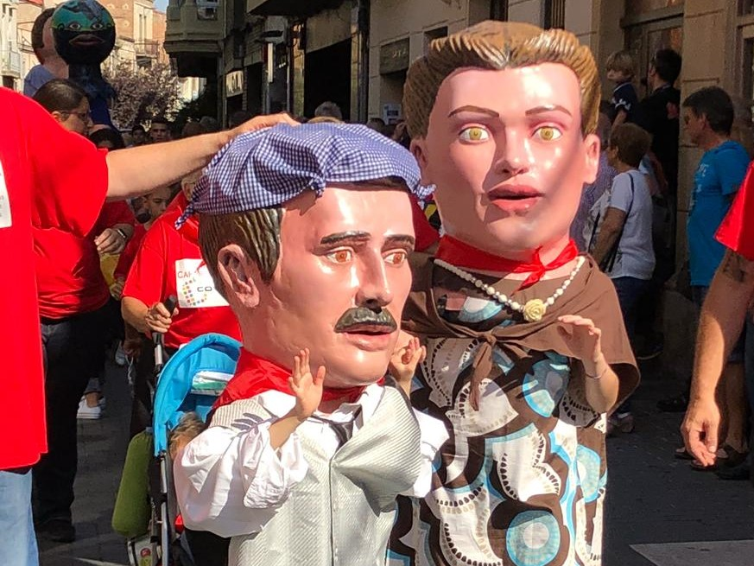

Activitats per eixos de treball
Dinamització econòmica
Estudi de l’IGOP
Trobades d’entitats
Incubadora i Acceleradora del Coworking UIKÚ
Pla de xoc de locals comercials
Tornar a connectar el barri
Portes obertes (veïns i escoles)
Servei de gestió de les comunitats de veïns
Elecció i presentació de la imatge del barri
Lendi. Aplicació pel mòbil
Colla de capgrossos
Gent gran
Centre de Dia, SAD i Casals de gent gran de COV
Habitatge
Habitatge cooperatiu de lloguer, assequible i digne.

Slide 19
Més informació a: www.barricooperatiu.org
Difusió: #LaObreraBarriCooperatiu

